Slide 1
Тестовая работа по предмету «Окружающий мир» Тема: «Земля – планета»
Герасименко Наталья Валерьевна
МОУ «СОШ № 8» Рузаевского муниципального района республики Мордовия
предмет – «Окружающий мир», 3 класс, УМК «Перспективная начальная школа»
тема «Изображение Земли на глобусе»
тематический контроль
презентация Microsoft Office PowerPoint с триггерами

Slide 2
Тест по окружающему миру Тема: « Земля – планета»
материки
Глобус – модель земного шара
океаны

Slide 3
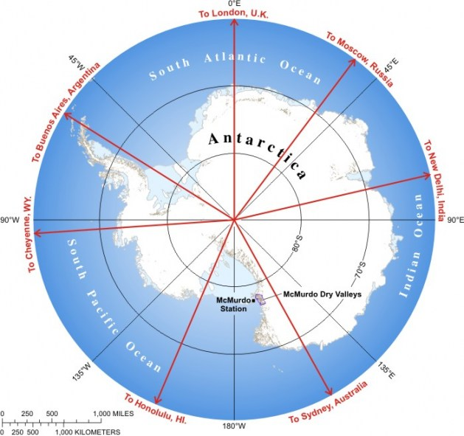
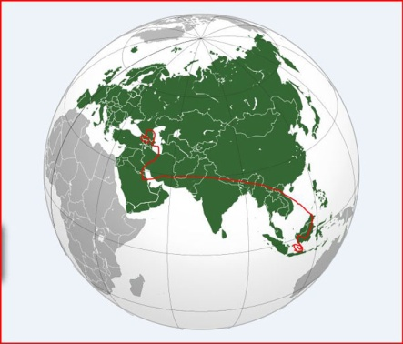
Материки
1.Какой материк имеет только северные берега?
Евразия
Антарктида
Северная Америка
2. На каком материке находятся Уральские горы?
Евразия
Австралия
Африка
3. На каком материке находится Россия?
Северная Америка
Южная Америка
Евразия

Slide 4
Глобус –модель земного шара
1. Самая большая параллель Земли?
Экватор
Меридиан
Нулевой меридиан
2. Круговые линии, которые соединяют Северный полюс с Южным полюсом Земли.
параллели
меридианы
3. Линии, параллельные экватору называют…
меридианами
параллелями
4. Причиной смены времен года является…
вращение Земли вокруг своей оси
вращение Земли вокруг Солнца

Slide 5
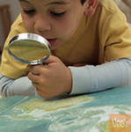
Океаны
1. Самый большой по площади океан?
Атлантический океан
Тихий океан
2. Какой океан имеет только южные берега?
Индийский океан
Северный Ледовитый океан
Тихий океан
3. Какой океан омывает Африку с западной стороны?
Индийский океан
Атлантический океан
Тихий океан

Slide 6
Литература:
Кривоногова Л. А. автор шаблона [www документ] — URL: http://vneuroka.ru/
Федотова О. Н., Трафимова Г. В., Трафимов С. А., Царева Л. А. Окружающий мир. 3 класс: Методическое пособие. - М.:Академкнига/Учебник, 2003 – 2007.
Безверхова В. И. Материалы для внутришкольного контроля: диагностика и анализ. Научно-практический журнал «Завуч» № 1 2009 г.
Чуракова Р. Г. Технология и аспектный анализ современного урока в начальной школе. Тестовые задания для младших школьников на основе единого текста. М.: Академкнига/Учебник, 2009.
http://www.endlessness.ru/index.php?option=com_content&task=view&id=409&Itemid=1, Евразия картинки
fotops.ru,картинки глобус
http://www.100wonders.ru/without/maps/map_antarctica.php

